Slide 1
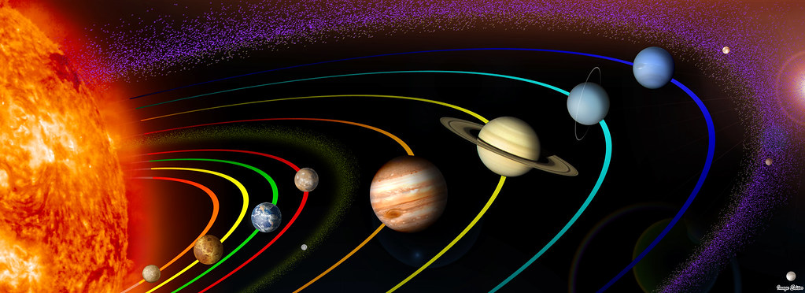
„klik” na onu kojoj smo posvetili ovaj dan i započni igrU
☺
H
G
F
D
E
C
B
A

Slide 2
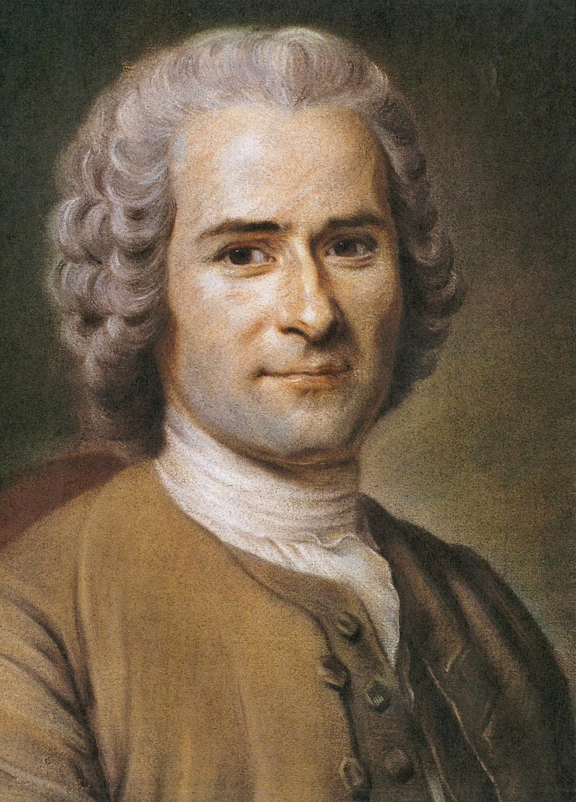
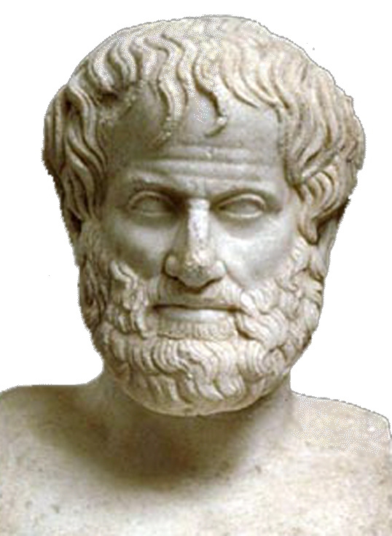
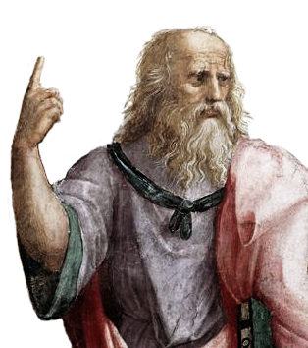
Koji francuski filozof autor je izreke:
„Plodovi pripadaju svima, a Zemlja nije ničija.”
Jean-Jacques
Rousseau
Aristotel
Platon

Slide 3
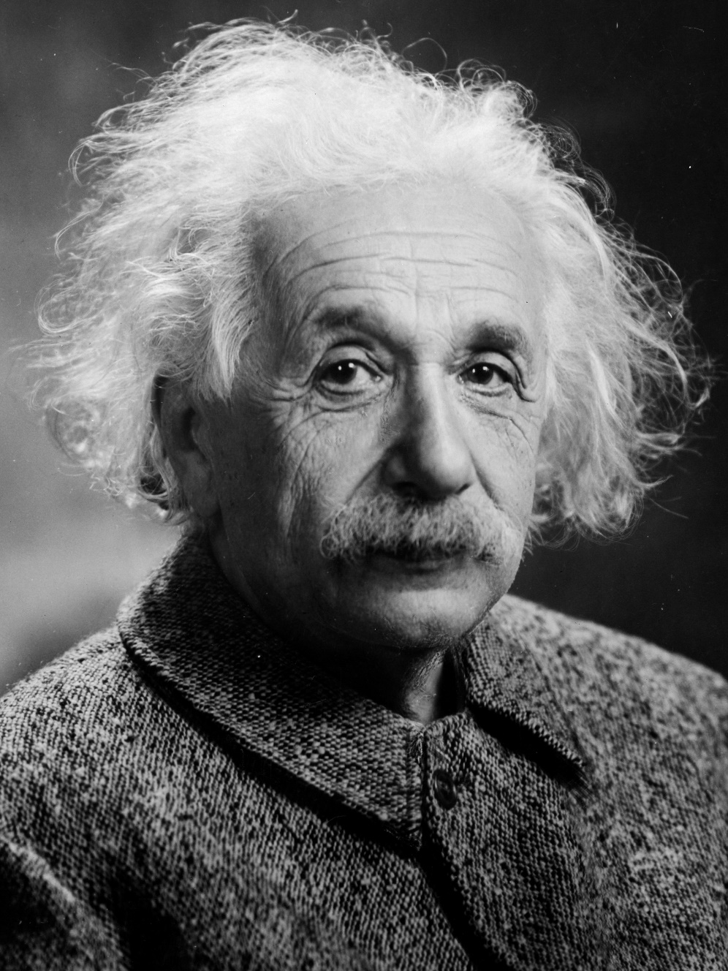
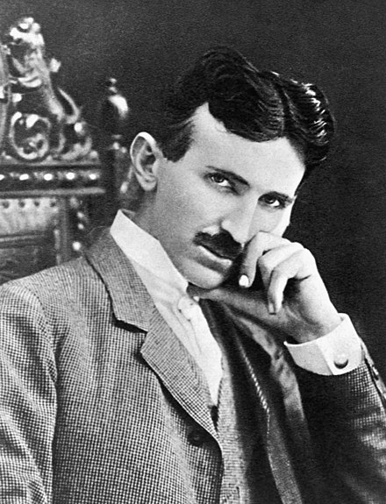
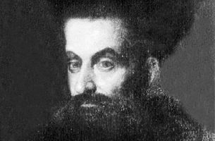
„Nema stvari koja bi bila tako vrijedna poučavanja kao priroda.” Ovo je izrekao vizionar, znanstvenik, izumitelj, elektrotehničar…
Nikola Tesla
Albert Einstein
Faust Vrančić

Slide 4
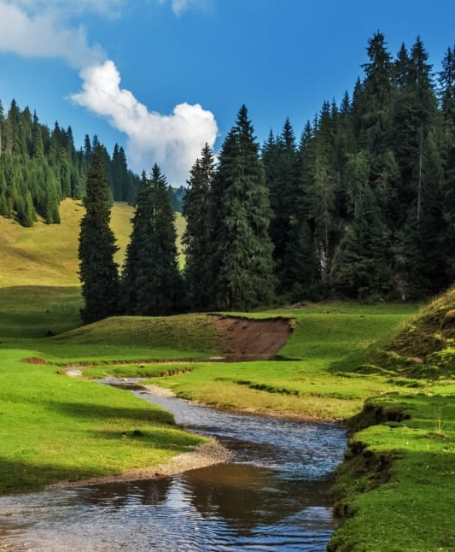
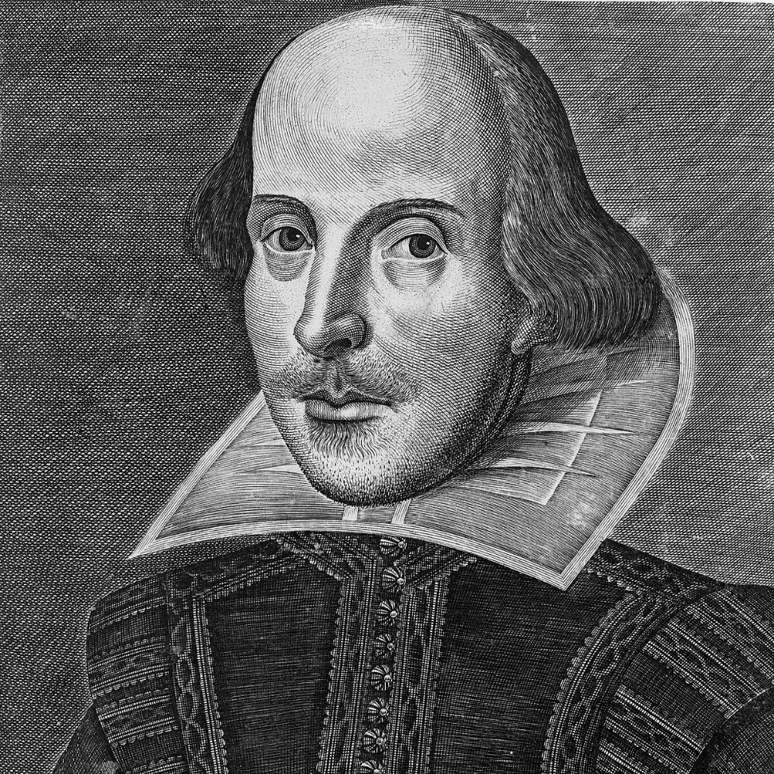
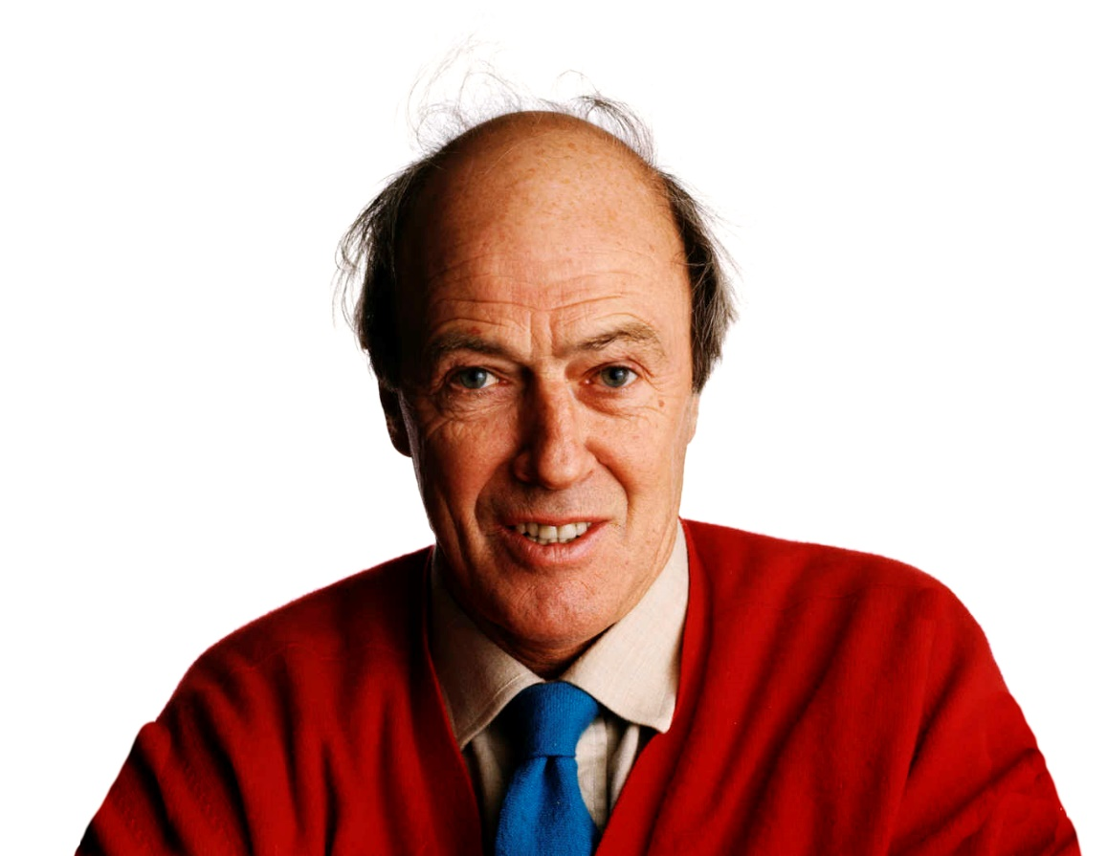
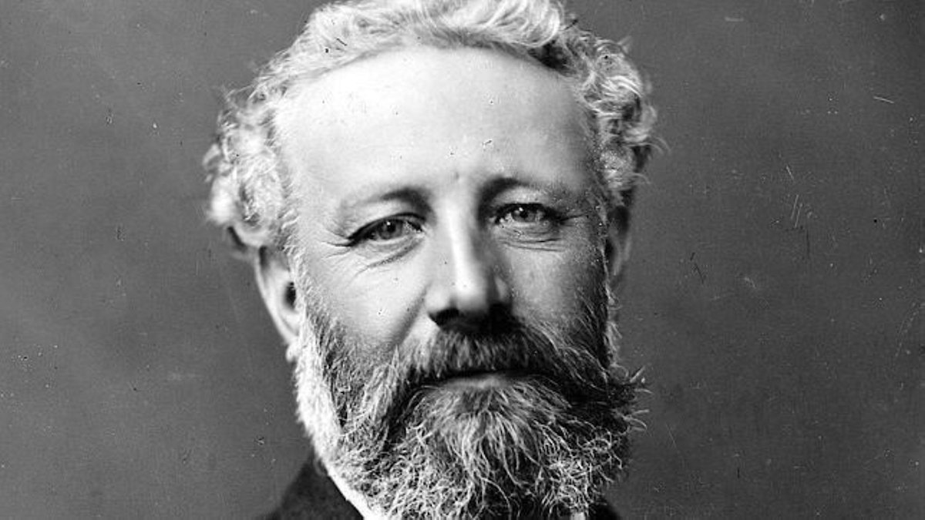
“Jedan dodir prirode cijeli svijet učini rođacima.” Rekao je ovo najpoznatiji engleski književnik, autor drame Romeo i Julija.
William Shakespeare
Roald Dahl
Jules Verne

Slide 5
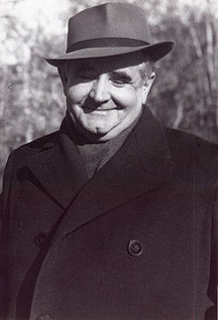
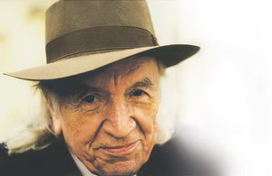
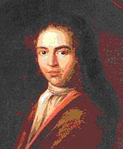
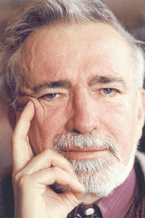
More, sunce, galeb, cvijet i pjesnik…
Pjesnik koji je izrekao: „Ni riječi pred veličanstvom mora,
pred modrim šumorom vječnosti.”
Jedan od najznačajnih hrvatskih pjesnika o Zemlji i prirodi.
Ivan Kušan
Miroslav Krleža
Dragutin Tadijanović
Marin Držić

Slide 6
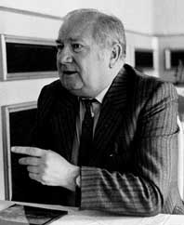
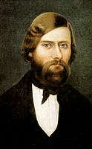
Hrvatski povjesničar umjetnosti, slikar i književnik, autor putopisa „Skitnje” rekao je: „Priroda je velika, a čovjek je malen.” Riječ je o:
Gustavu Krklecu
Matku Peiću
Antunu Nemčiću

Slide 7
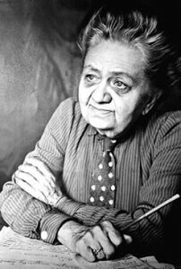
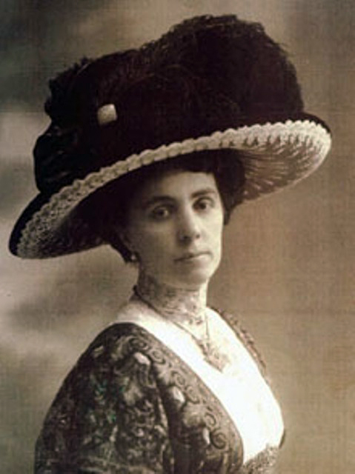
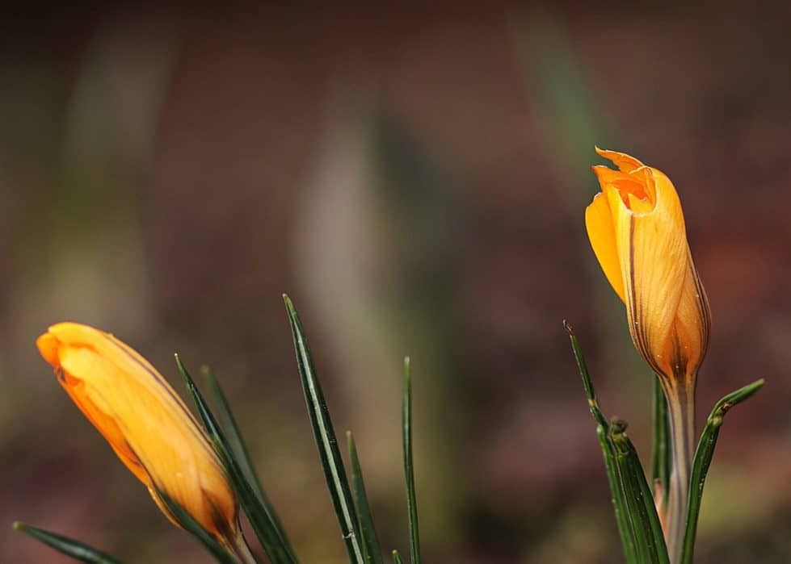
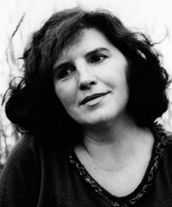
U prirodi je često snivala i pisala hrvatska književnica i novinarka. Urednica prvog hrvatskog časopisa za žene, autorica prvog hrvatskog kriminalističkog romana. „Lijepa je modrina nebeska poput modre poljane na kojoj cvate zlatno cvijeće.”
Ivana Brlić-Mažuranić
Marija Jurić Zagorka
Vesna Parun

Slide 8
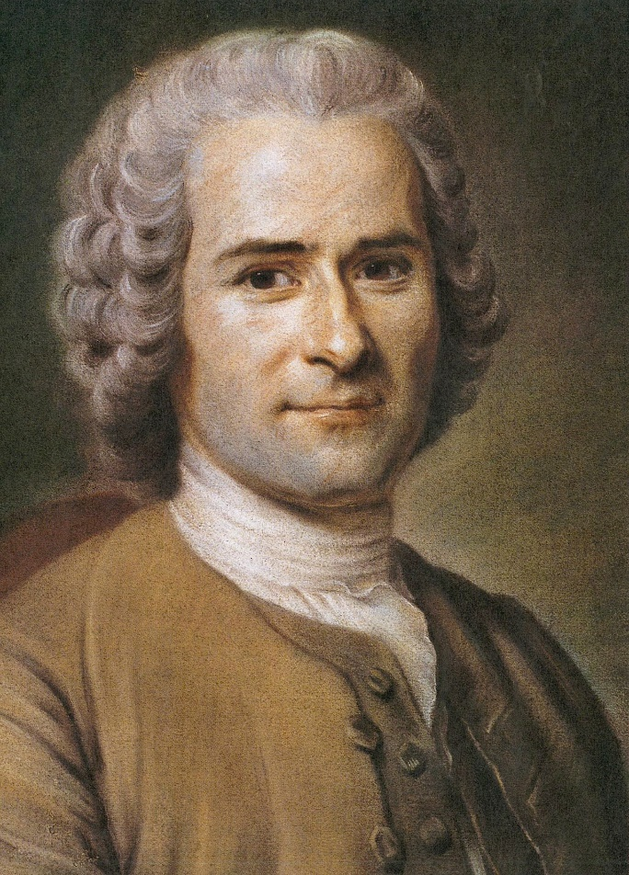
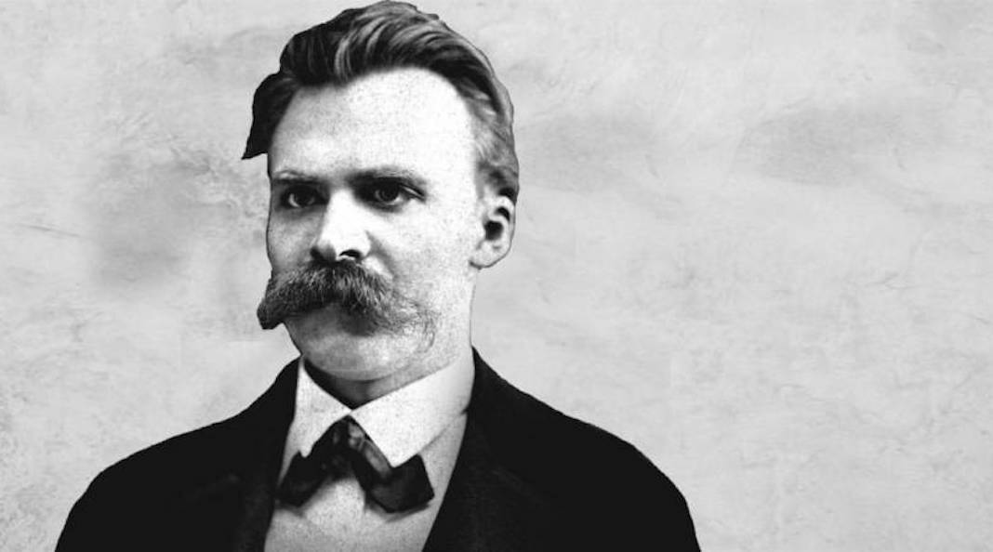
„Klik” na Zemlju i provjeri što si naučio/la o književnicima i filozofima koji su svoje pisanje i zanimanje posvetili i Zemlji.

Slide 9
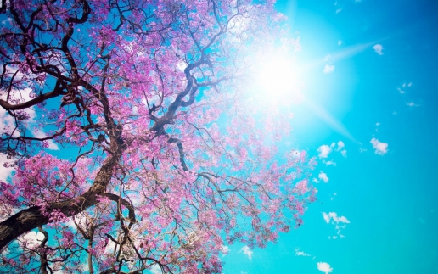
Zaigraj sada proljetnu igru „klikom” na onu zvijezdu
koja se nalazi u centru Sunčeva sustava !

Slide 10
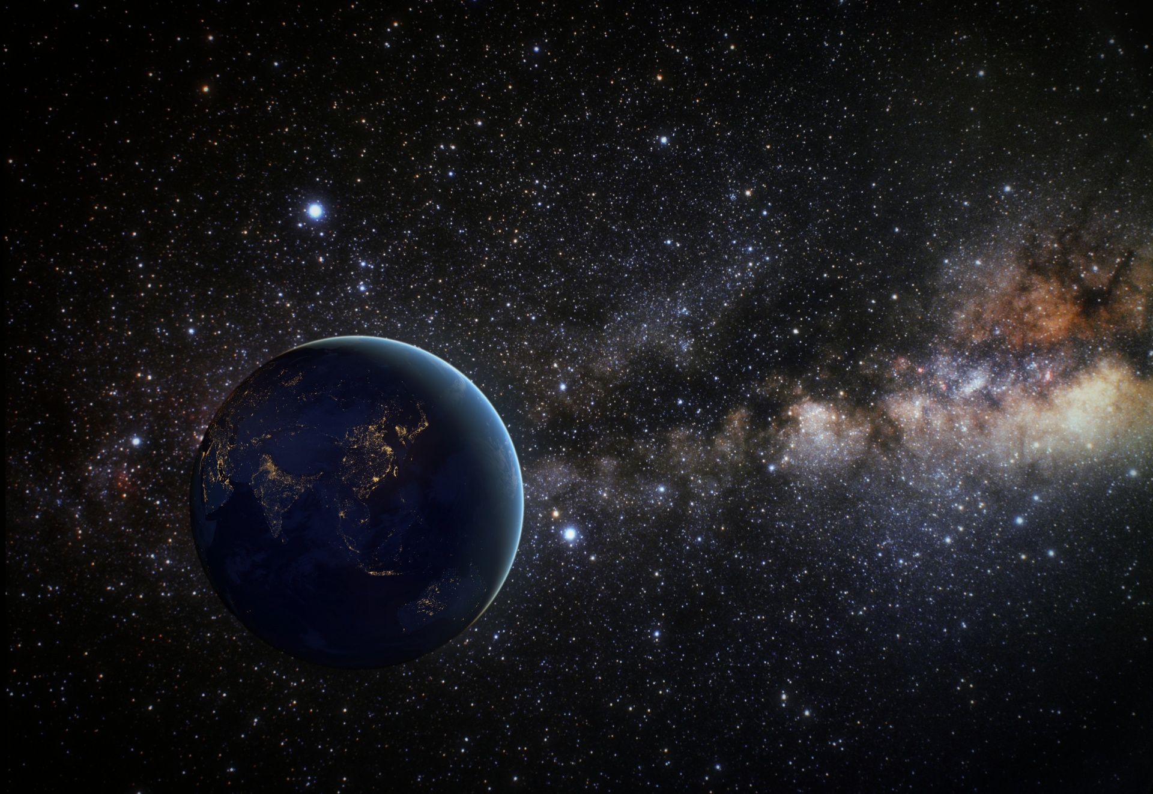
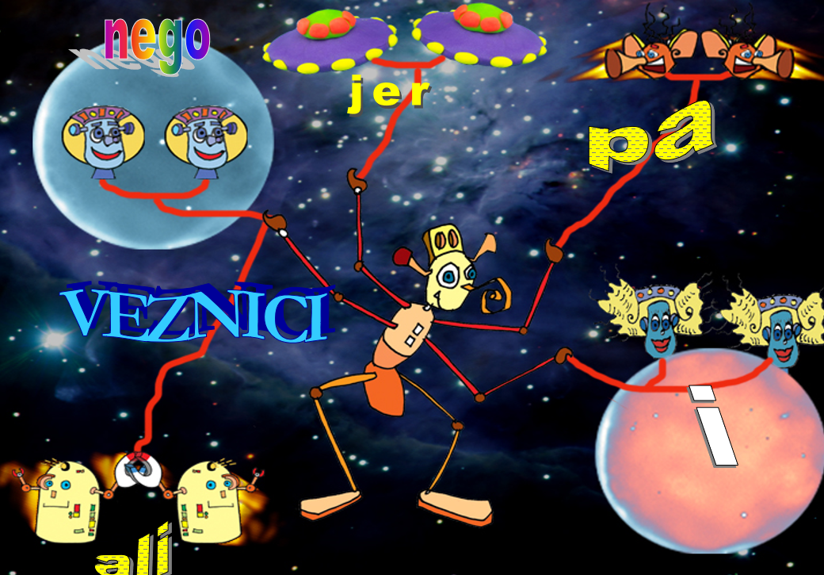
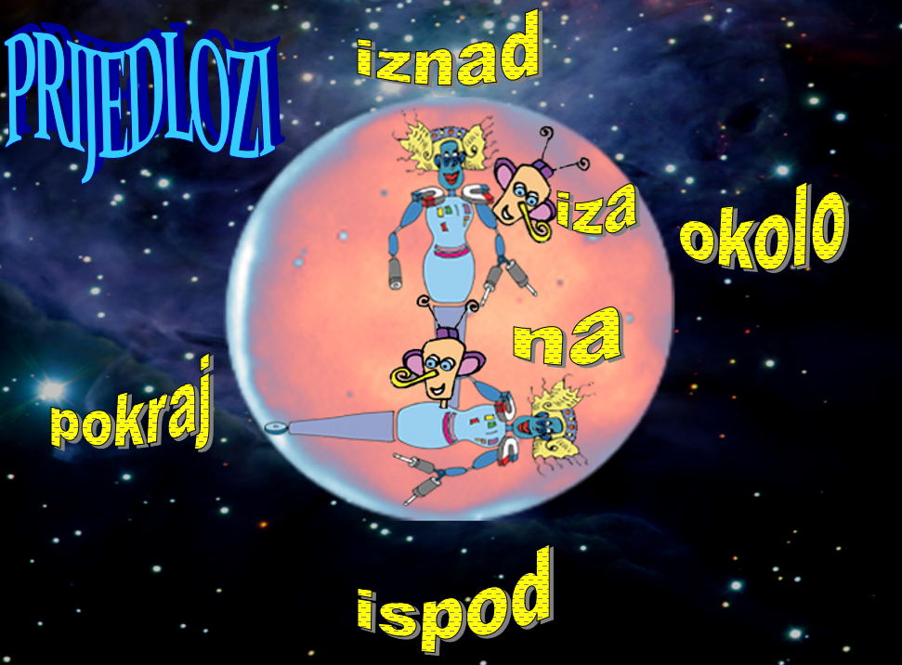
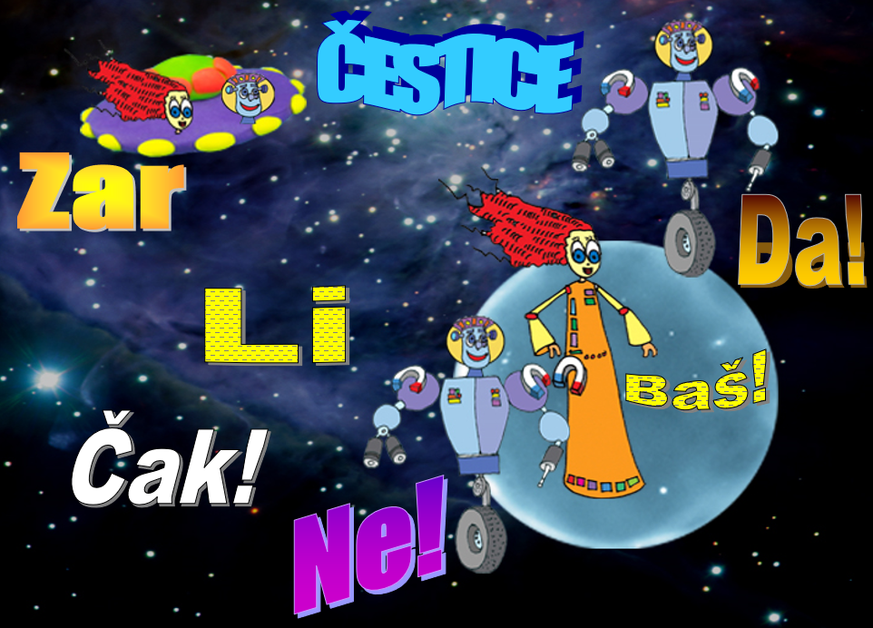
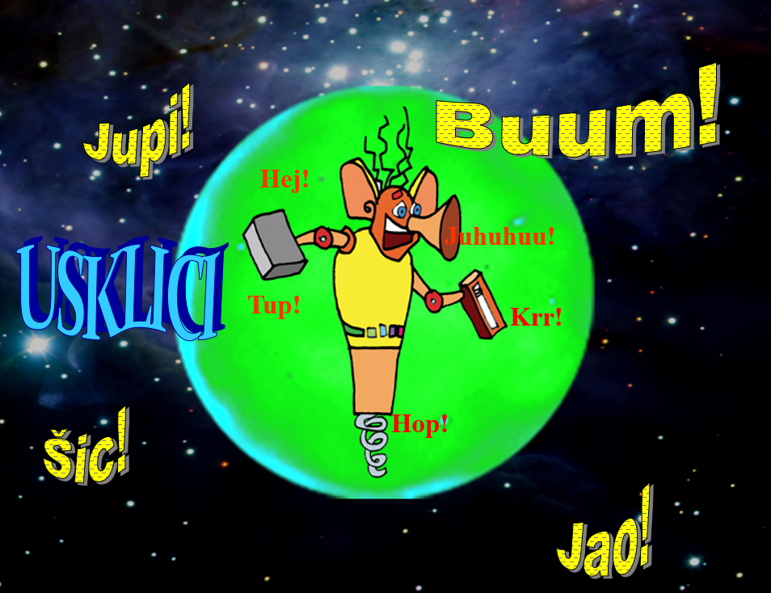
SVEMIR RIJEČI – IGRA POZNAVANJA VRSTA RIJEČI
Poveznicu za igru pronaći ćeš na planetu nepromjenjive vrste riječi koja izriče okolnosti glagolske radnje (mjesto, vrijeme, način). Koja je to vrsta riječi?

Slide 11
Na sljedeću razine igre prelaziš tako da odrediš stupanj istaknutih pridjeva: najgušći planet u Sunčevu sustavu, najnaseljeniji, najživlji, najveseliji, najkreativniji, najzabavniji ☺.
POZITIV
KOMPARATIV
SUPERLATIV

Slide 12
Čestitam! Sjajno urađeni zadaci!

Slide 13
VRATI ME NAZAD

